Slide 1

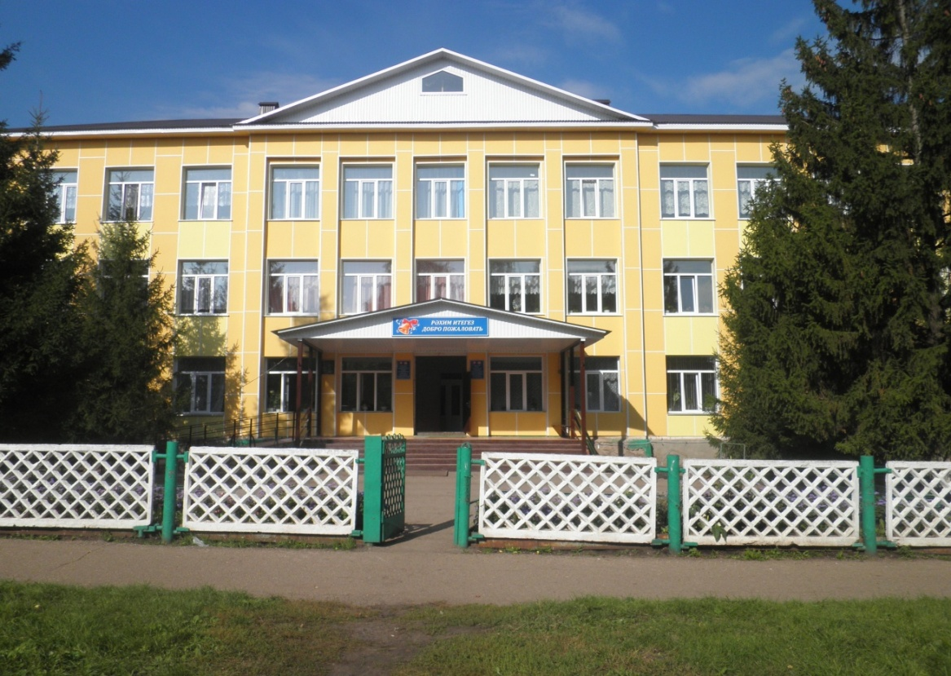
Муниципальное бюджетное общеобразовательное учреждение
«Средняя общеобразовательная школа №8»
Муниципальный этап I Всероссийского конкурса общеобразовательных организаций России, развивающих ученическое самоуправление
Эмблема школы

Slide 2


Структура ДОО «ИСКРА»
Рук-ль направ «Гармония»
спорт
Рук-ль
направ. «Мир»
Рук-ль направ «Труд»
трудовые дела
Рук-ль направ «Труд»
учеба
Рук-ль направ «Гармония» кульмас. меропр
Рук-ль
Уч.центра книга
Рук-ль направ
«Тимуровское движение»
Рук-ль направ «Забота»
1Следопыты
Наставники
Рук-ль по работе со следопытами
Рук-ль по работе с наследниками
Наследники
ЮДПД
добровольная, самодеятельная, интернациональная организация детей, подростков и взрослых
Наша организация «Искра»-
октябрь 1995года
ЮИД
П
д
С

Slide 3
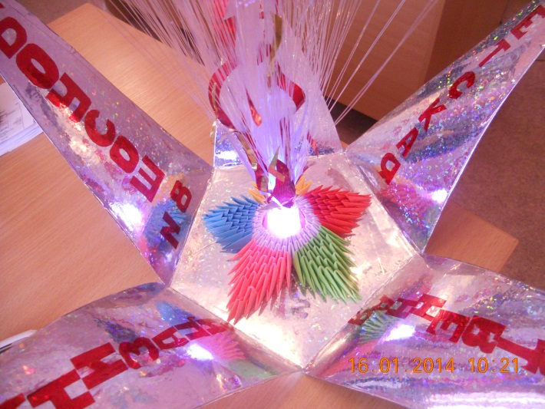
Девиз ДЕТСКОЙ ОРГАНИЗАЦИИ «ИСКРА»
«Каждый по делу - всего лишь искра,
Вместе с дружиной - огонь от костра.»
Талисман ДОО «Искра»
КОСТЕР
Членами организации являются:
- Следопыты
- Наследники
- Наставники (вожатые)

Slide 4
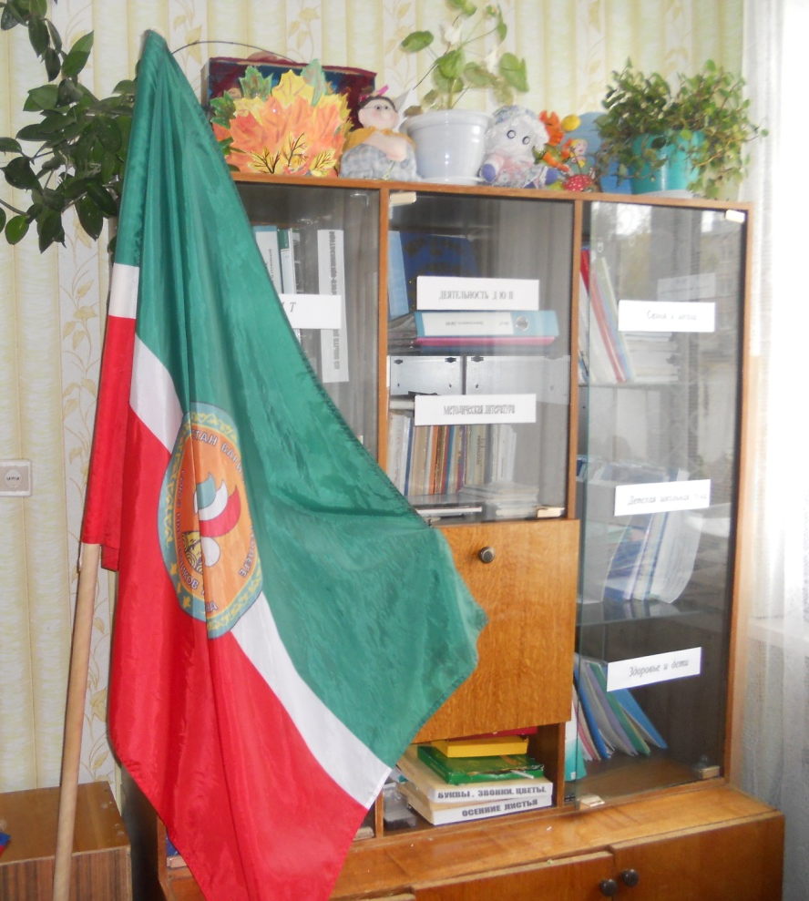
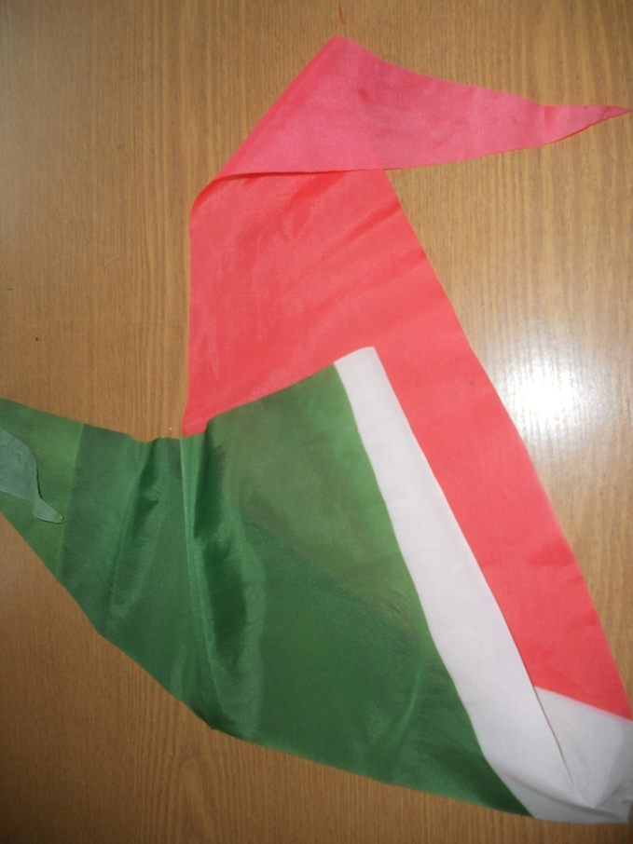
Цель деятельности ДОО
Помочь каждому своему члену жить интересной жизнью, стать сильным, умным и честным человеком – гражданином.
Девиз ДОО СНТ: «Будь готов!»
Наш лозунг:
«Делай каждый день добрые дела!»
Флаг
Галстук

Slide 5



следопыты
3 ступень – «Тропинки»
2 ступень - «Истоки»
1 ступень – « Шаги»
Я… даю честное слово быть хорошим следопытом и выполнять правила следопытов
1 правило –Следопыт отважный
4 правило – Следопыт стремится стать лучше
3 правило – Следопыт добрый
2 правило –Следопыт честный

Slide 6
2 высота
3 высота Наследник - инструктор
1 высота
Традиция гражданства – 1 закон «Наследник помогает своей республике, стремиться стать достойным гражданином»
Традиция наследия – 5 закон «Наследник бережно хранит природу и культуру родного края
Я…добровольно вступаю в союз наследников , обязуюсь выполнять законы наследников
Традиция правды – 2 закон «Наследник отважно стоит за справедли вость»
Традиция роста- 4 закон «Наследник хочет больше знать и уметь, стать сильным и ловким»
Традиция добра - 3 закон «Наследник верный друг помогает старшим и младшим

Slide 7
труд
Гармо-ния
мир
Направления дел
Специ-альнос-ти
забота

Slide 8
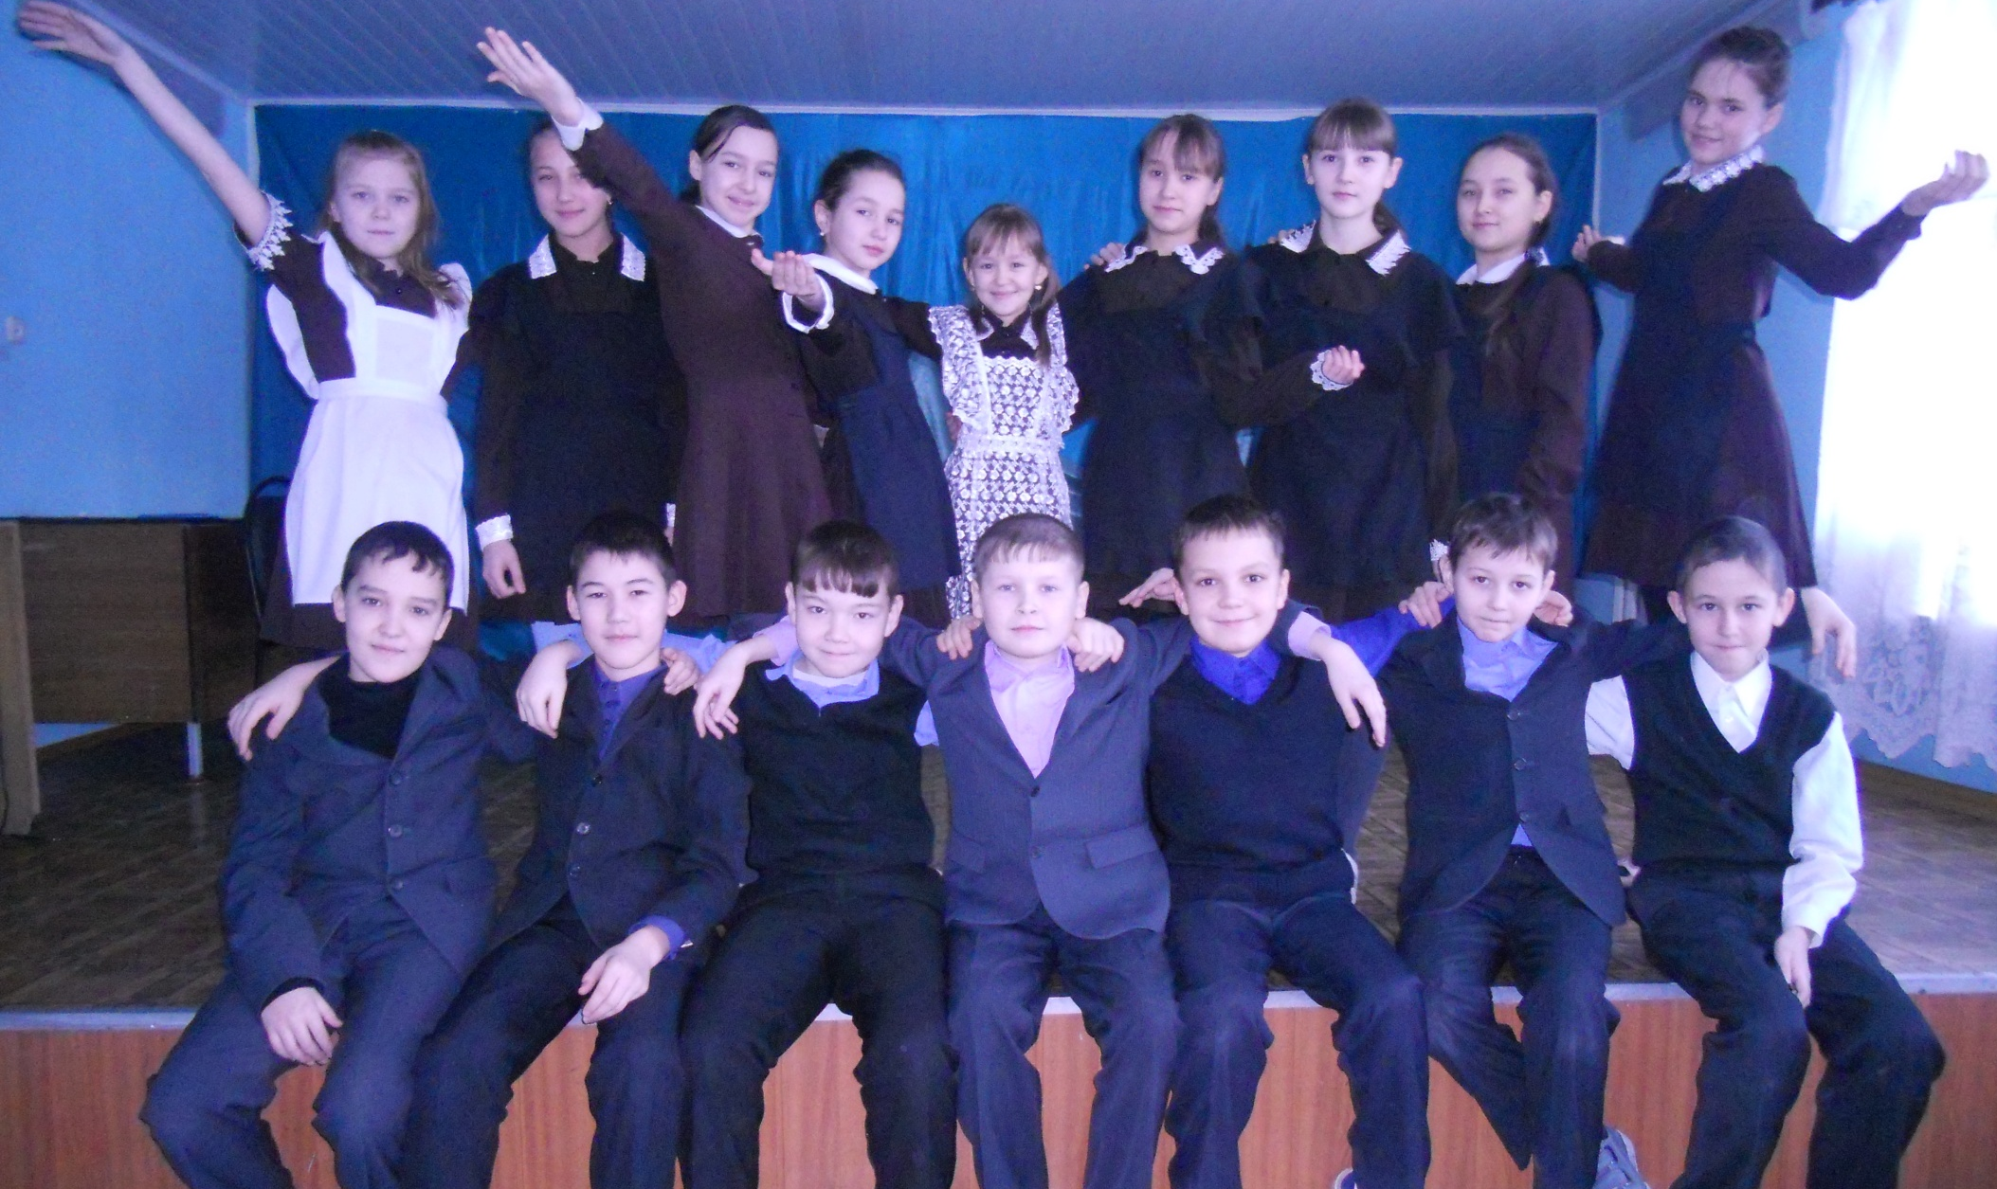
Такими мы приступили к своим обязанностям в 2011 году

Slide 9
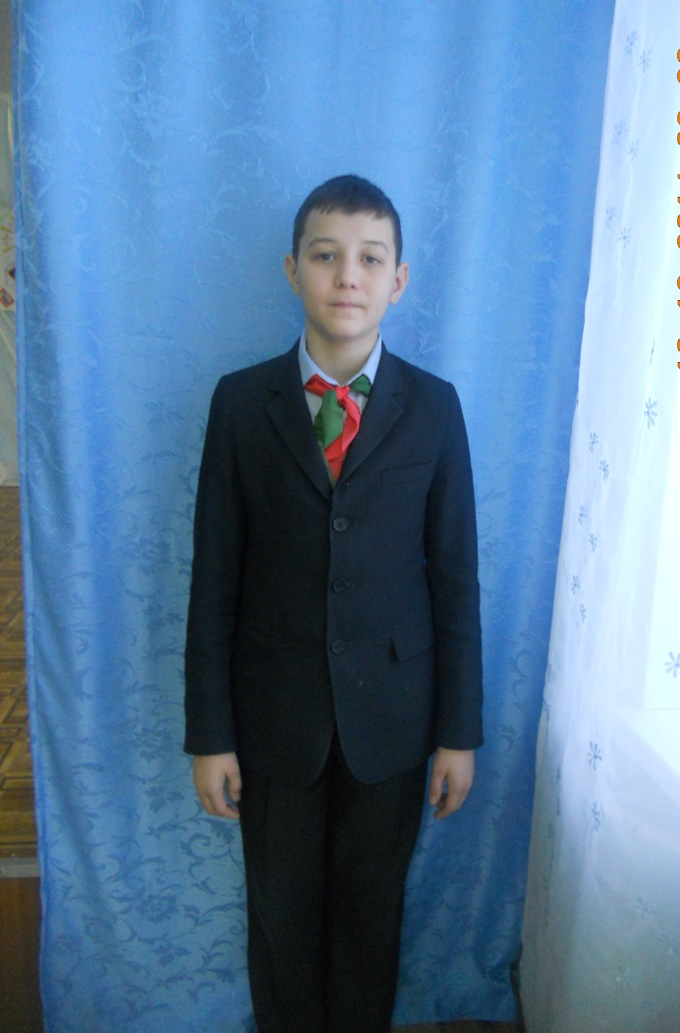
Председатель СД
2014

Slide 10
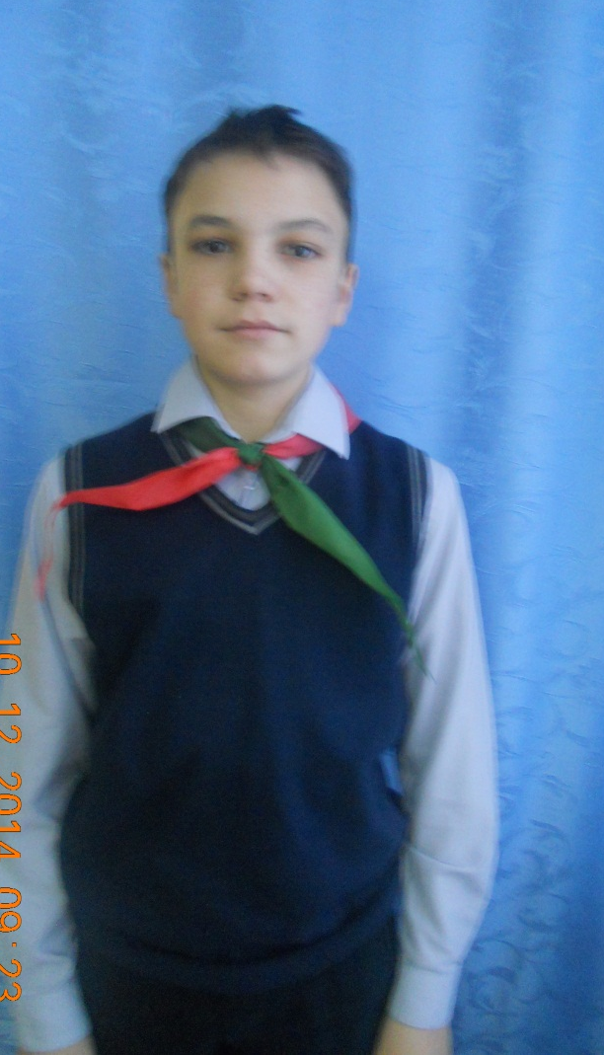
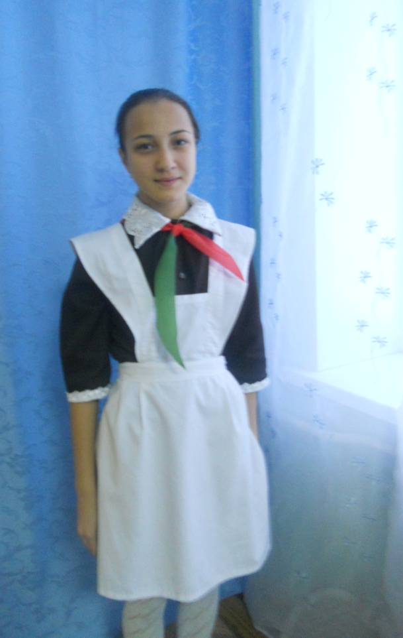
Руководитель направления «Труд» по учебной деятельности
Руководитель направления «Труд» по трудовым делам

Slide 11
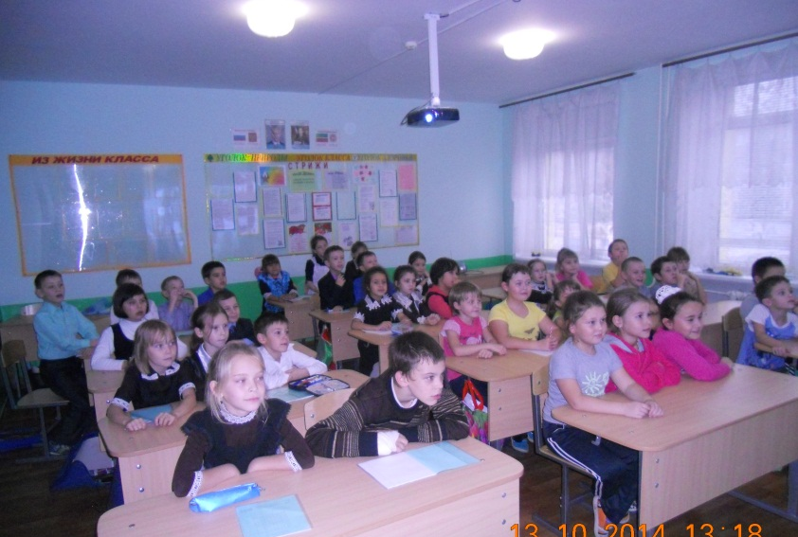
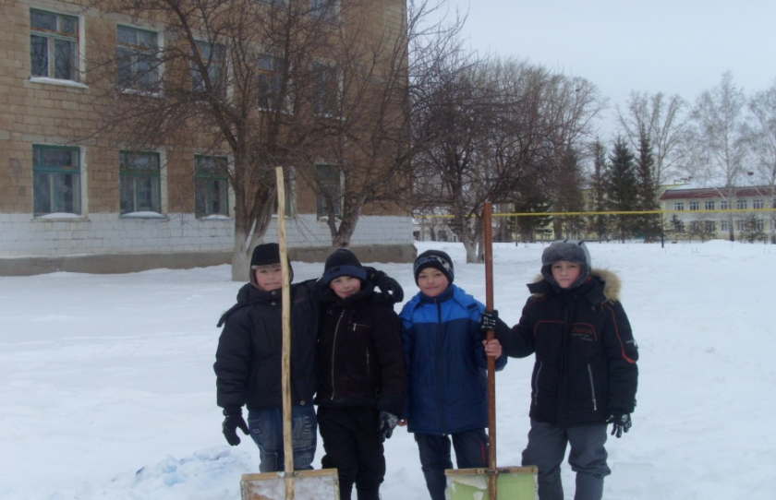
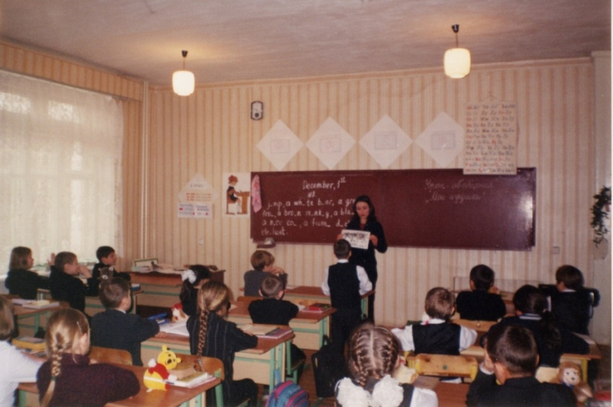
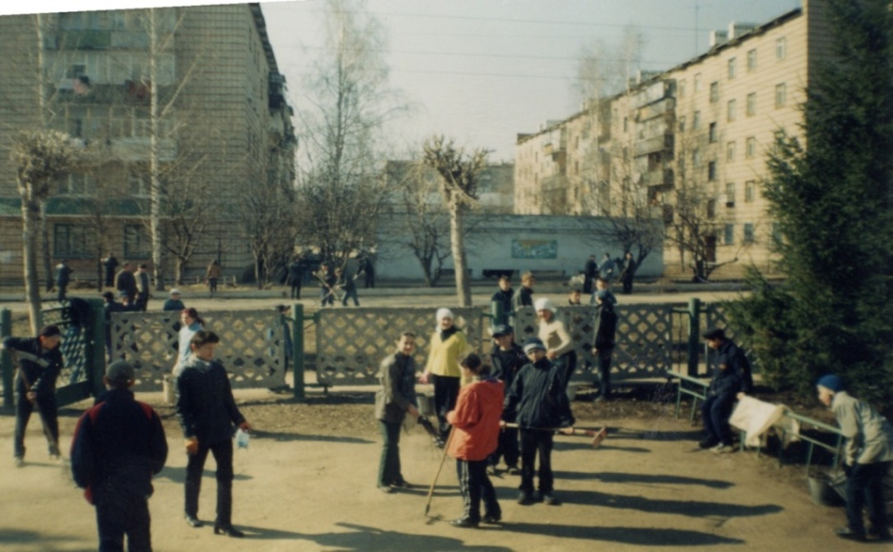
ТРУД
Учебные мероприятия
Трудовые мероприятия

Slide 12
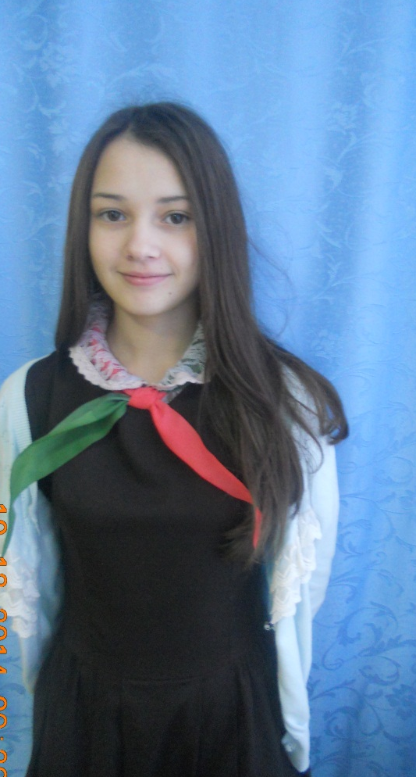
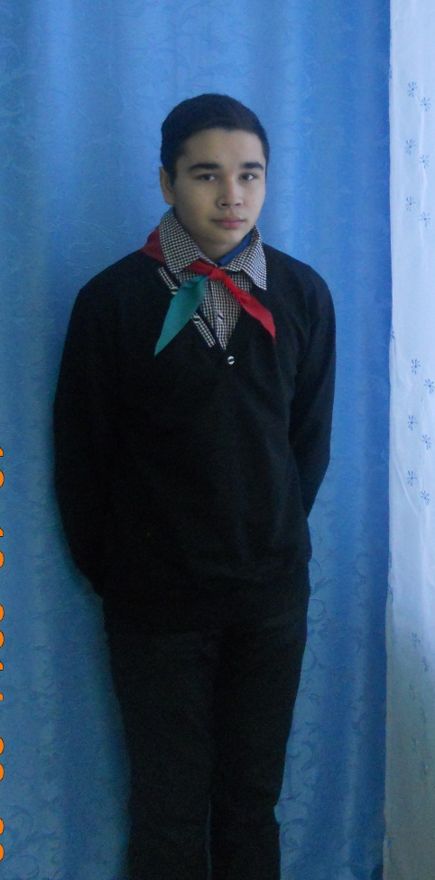
Руководитель направления «Гармония» по спортивным делам
Руководитель направления «Гармония» по культмассовым мероприятиям

Slide 13
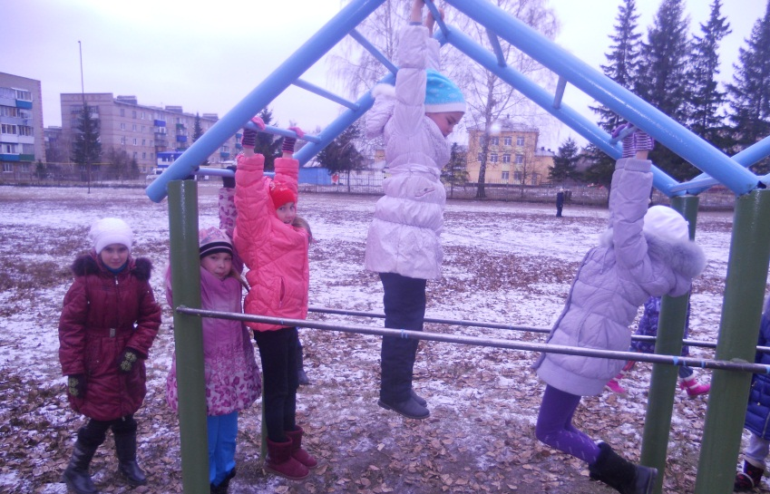
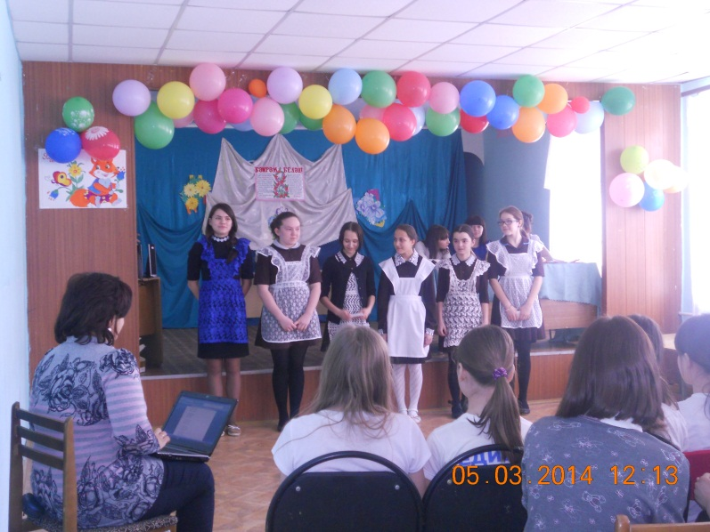
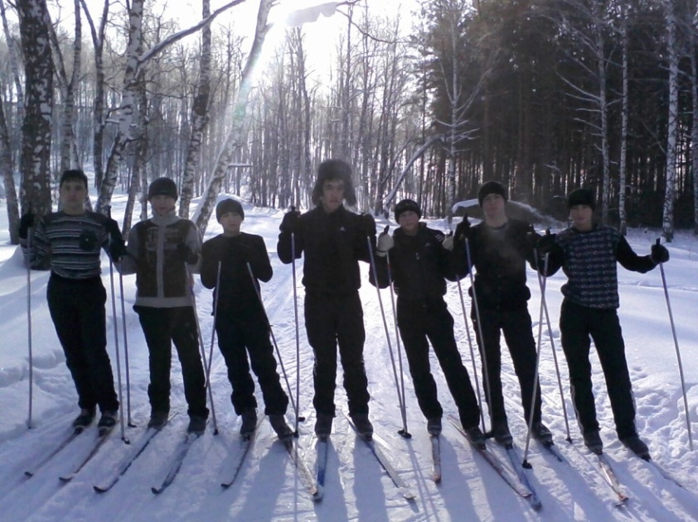
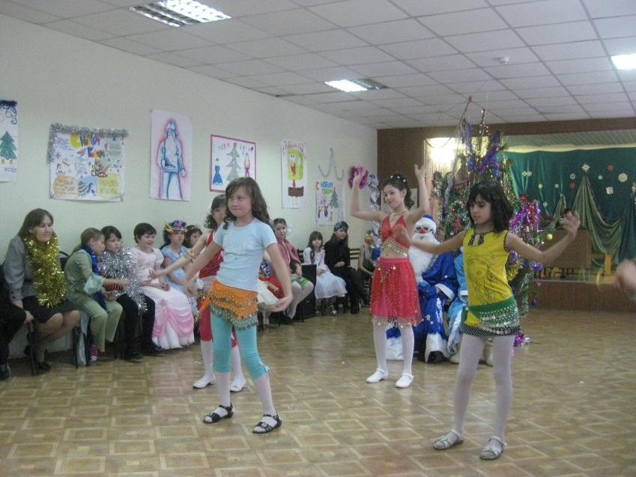
Гармония
Спортивные мероприятия
Культмассовые мероприятия

Slide 14
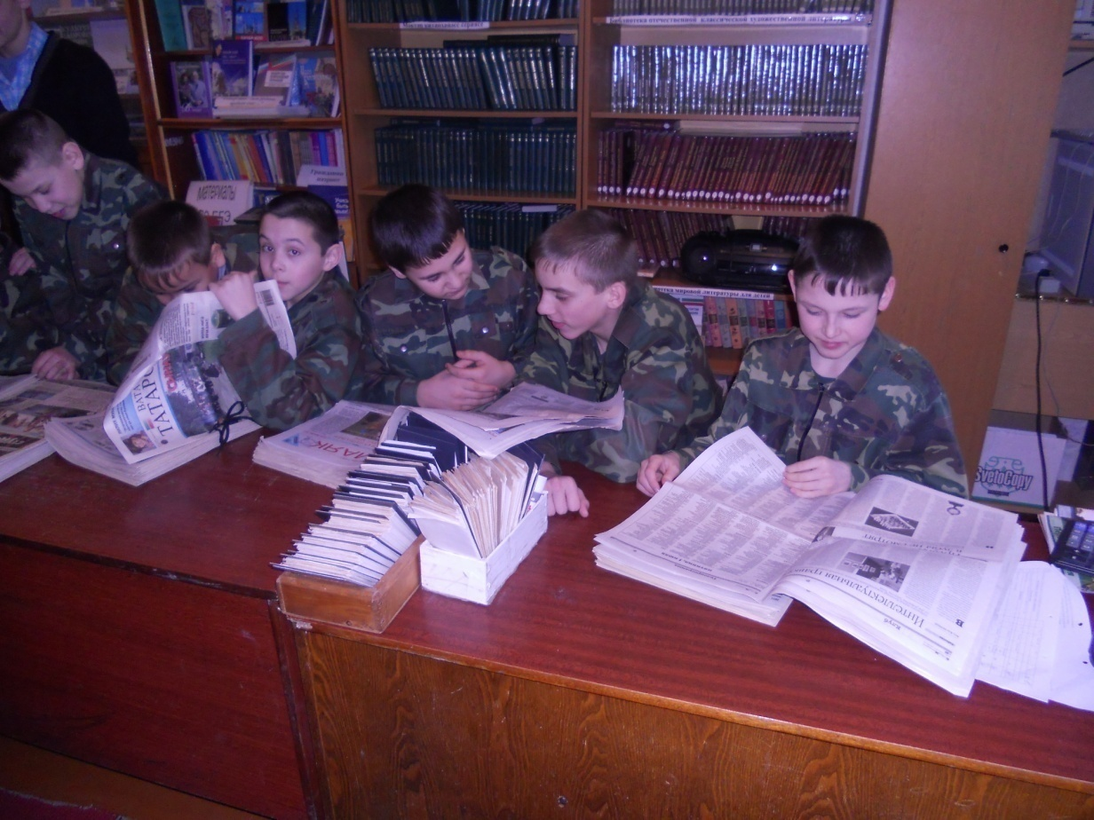
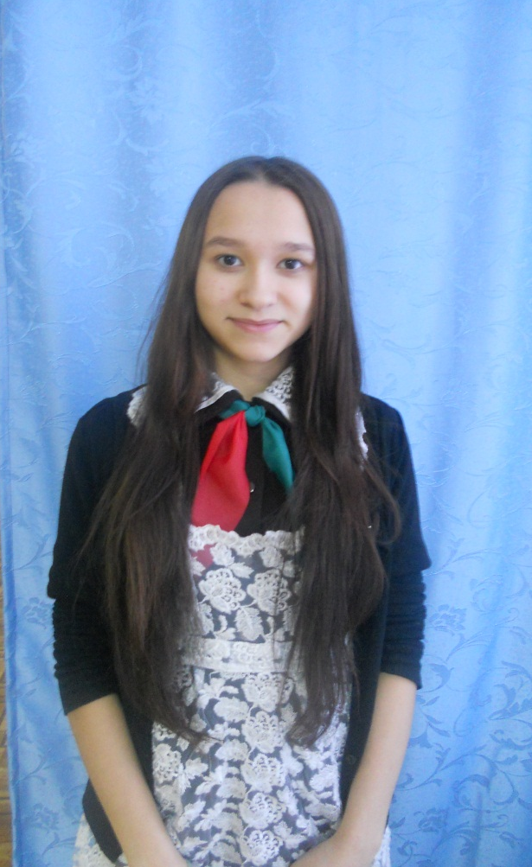
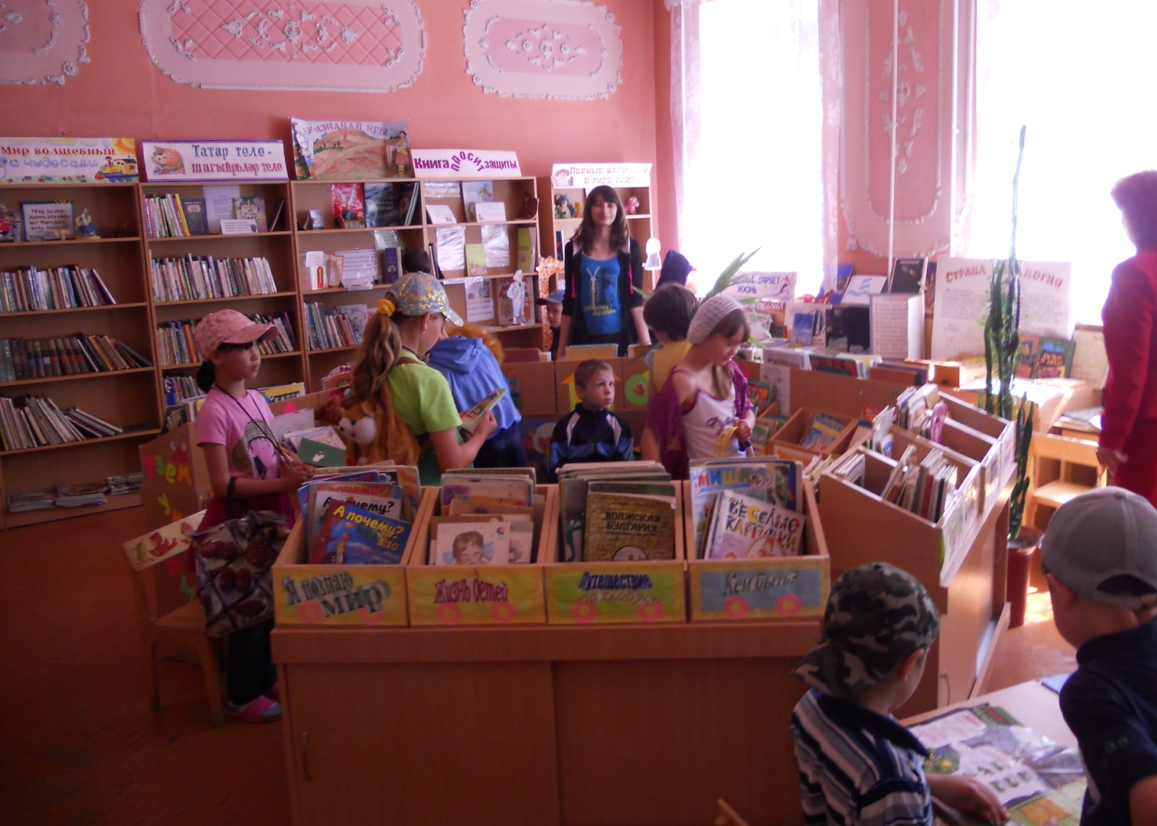
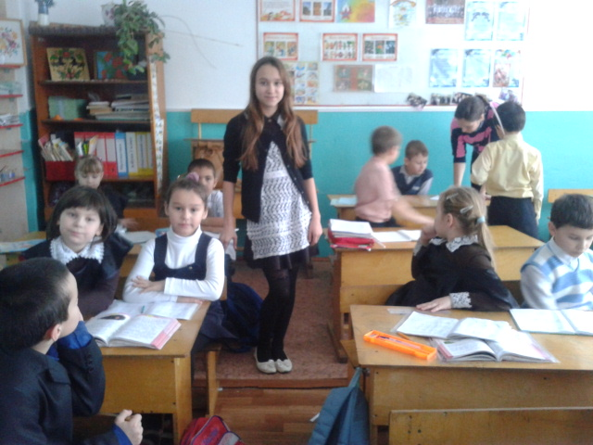
Руководитель ученического центра «Книга»

Slide 15
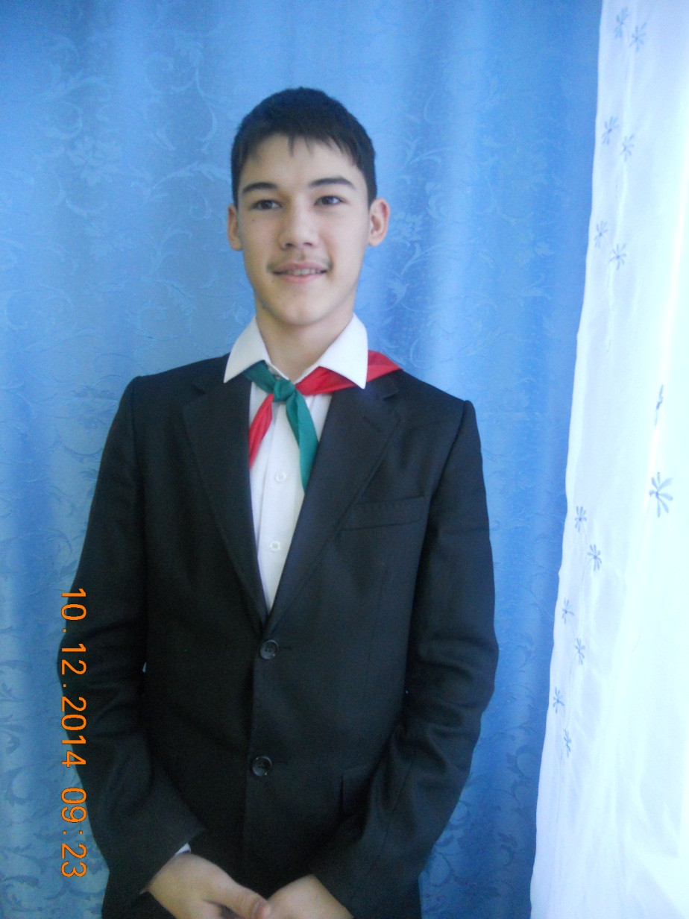
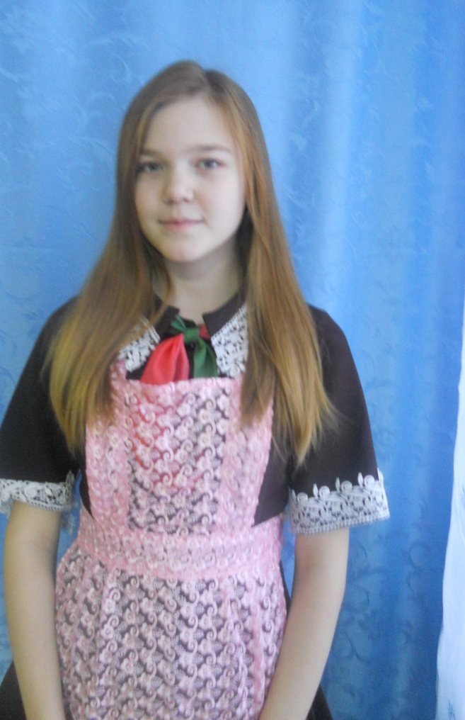
Руководитель направления «Забота»
Руководитель направления «Тимуровское движение»

Slide 16
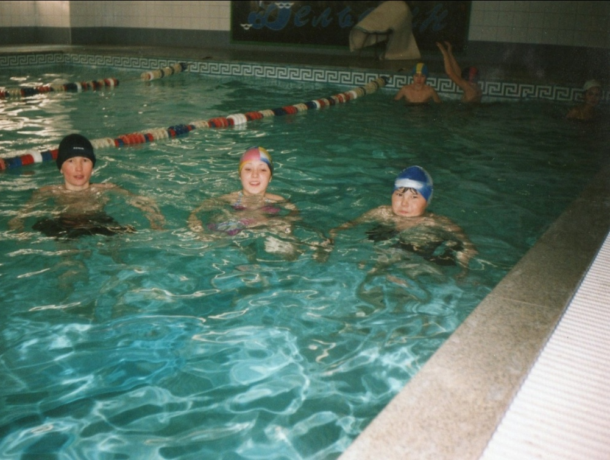
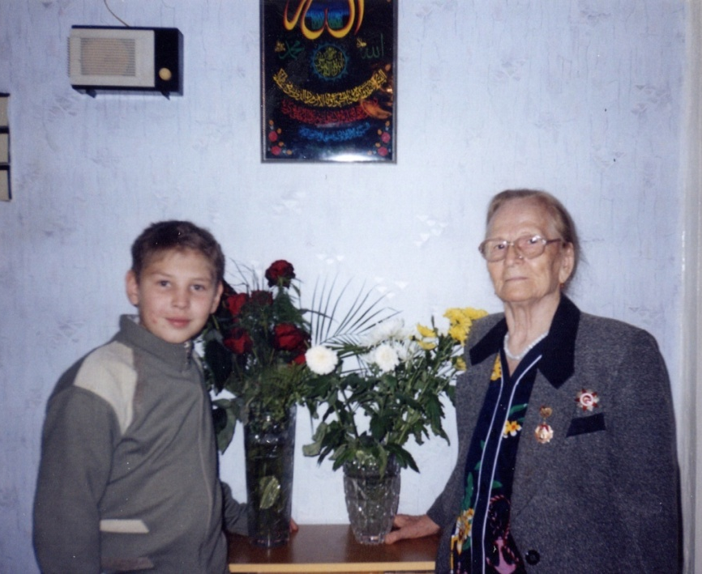
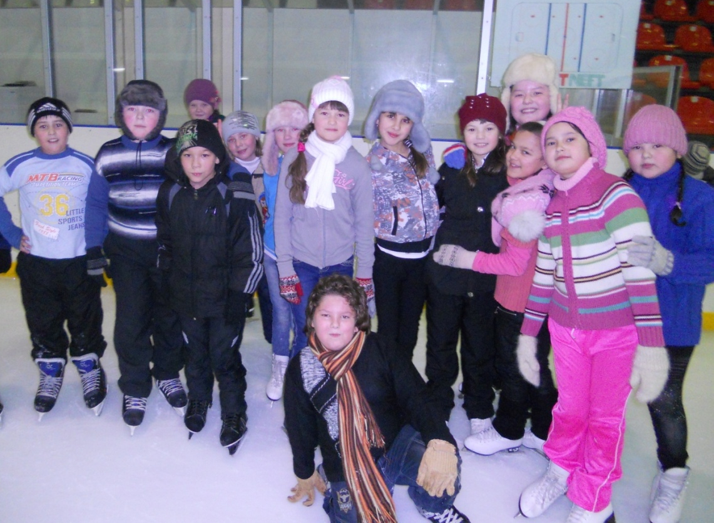
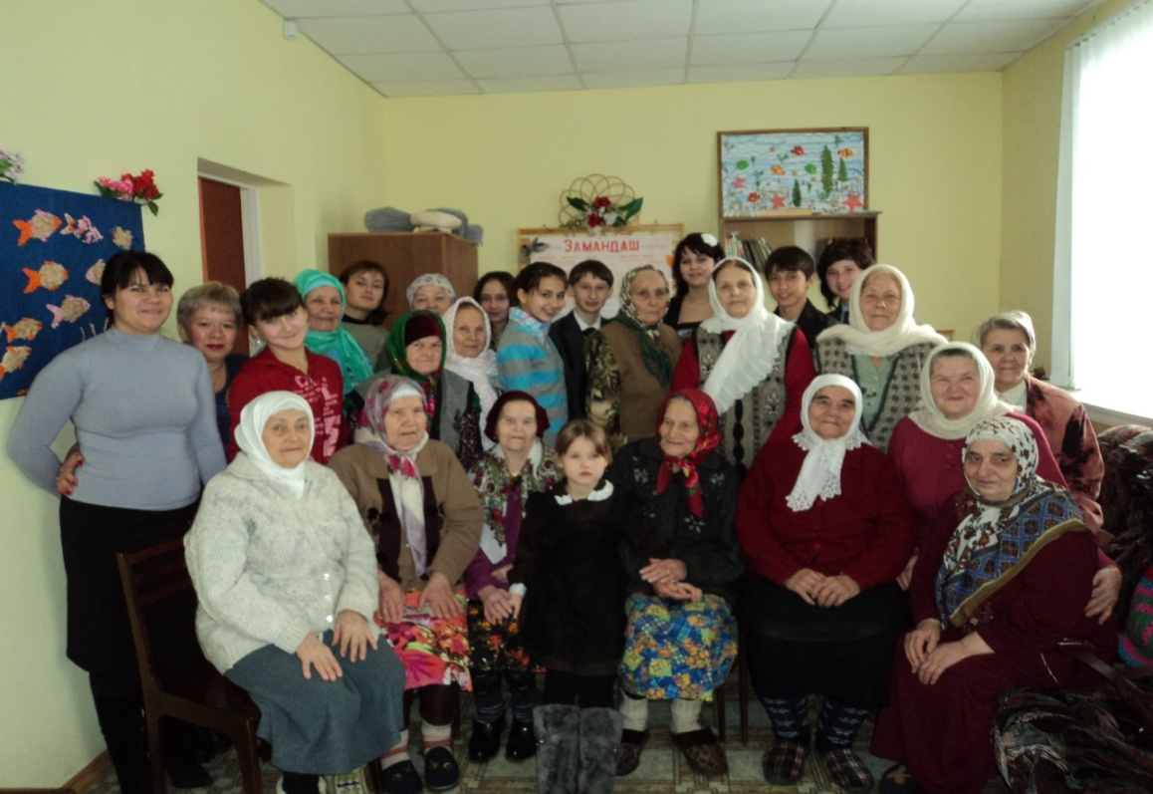
Забота
Санитарно-оздоровительные мероприятия
Тимуровское движение

Slide 17
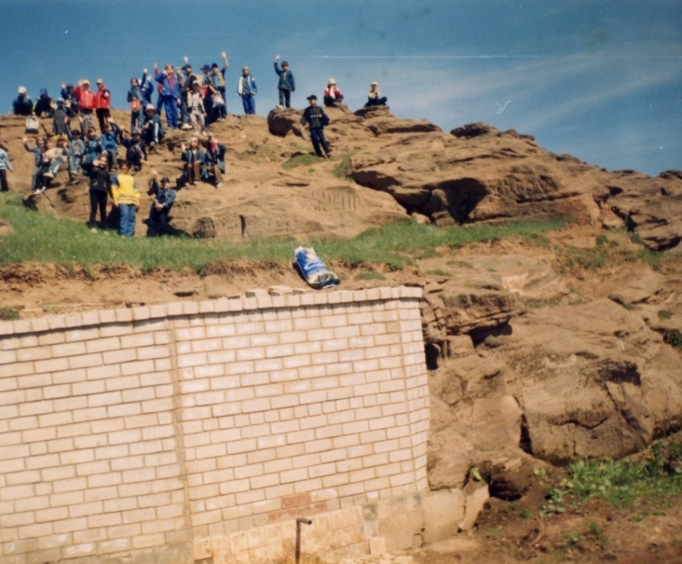
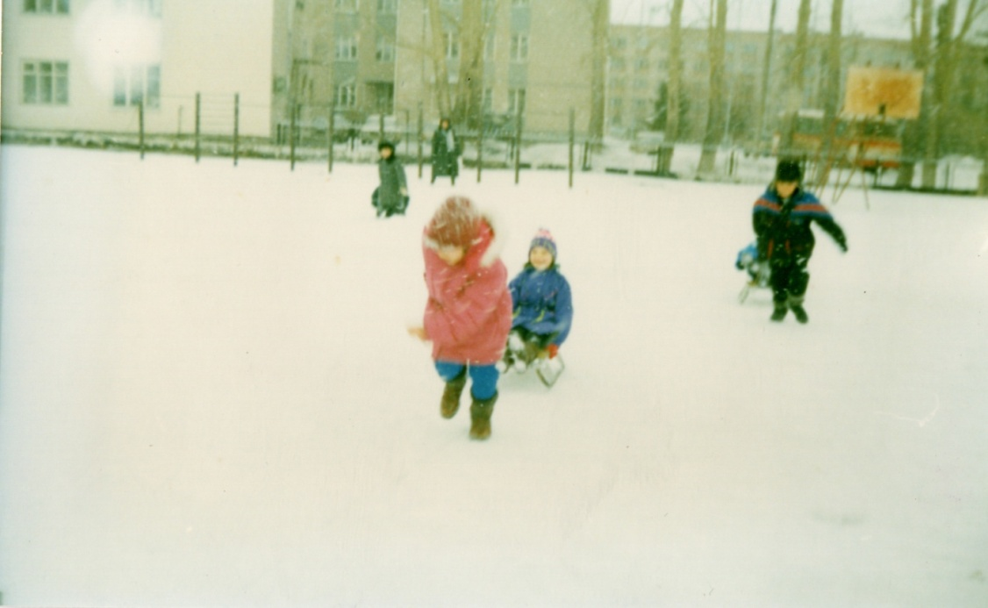
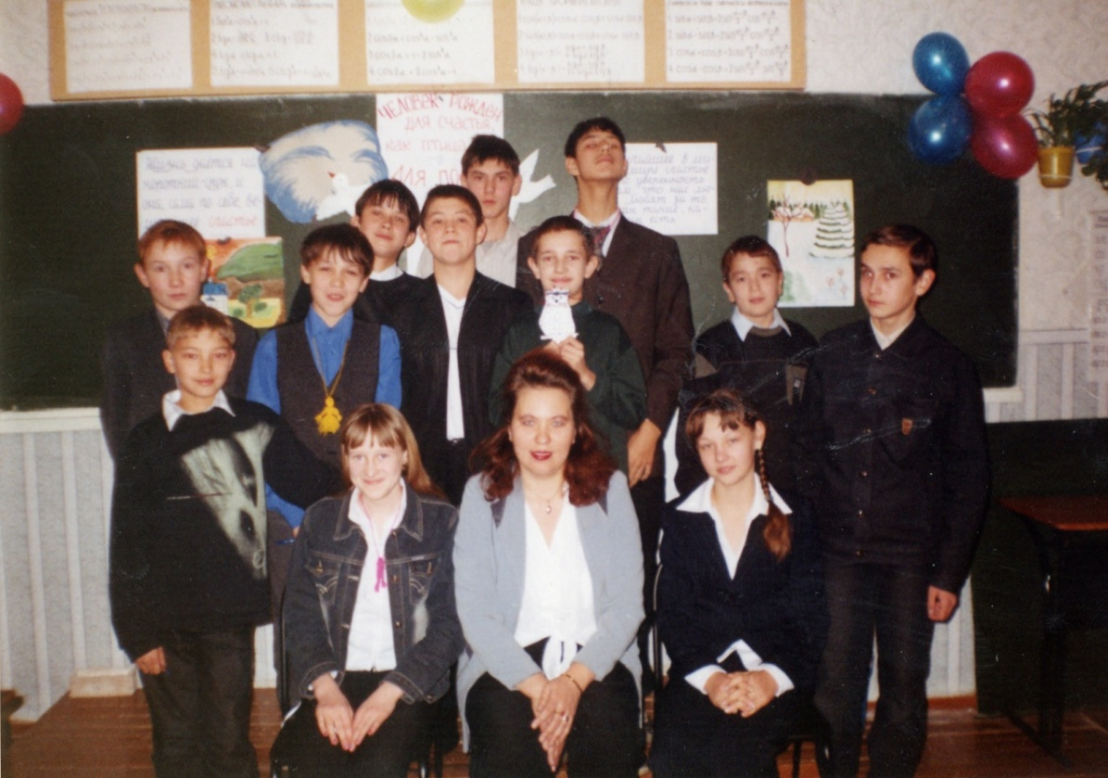
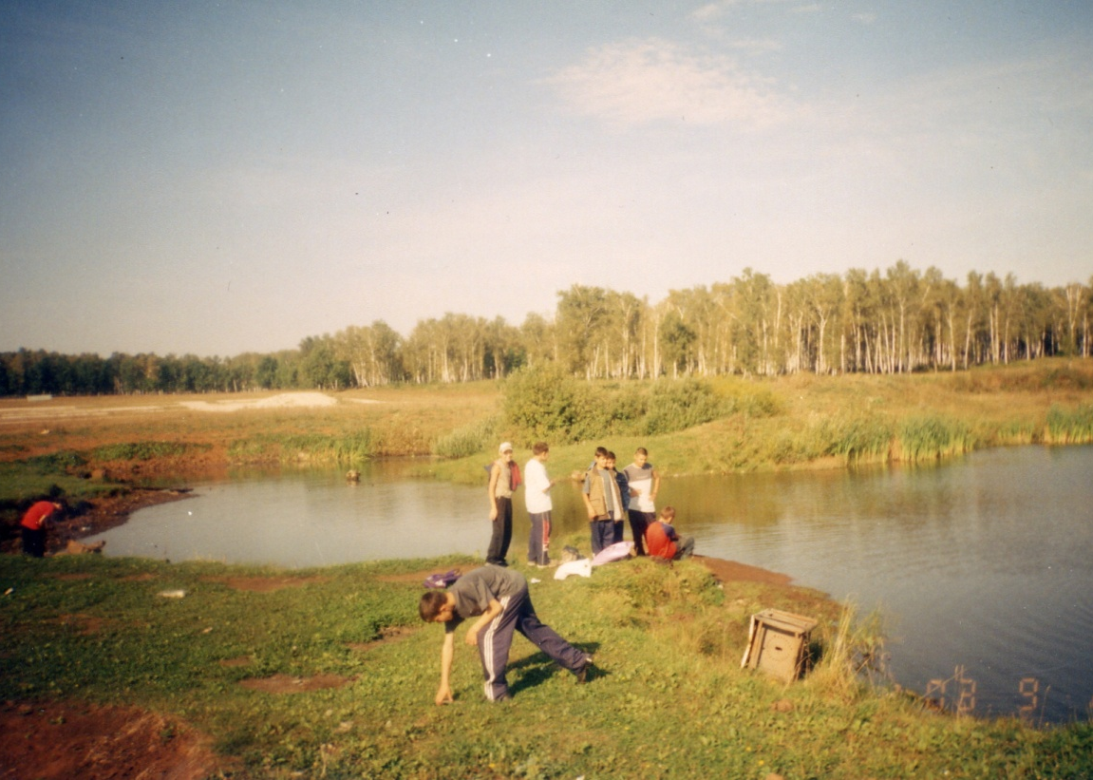
Забота о младших и детях-инвалидах
Забота об окружающей среде

